Slide 1
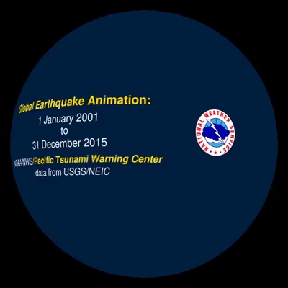
Globale Seismizität

Slide 2
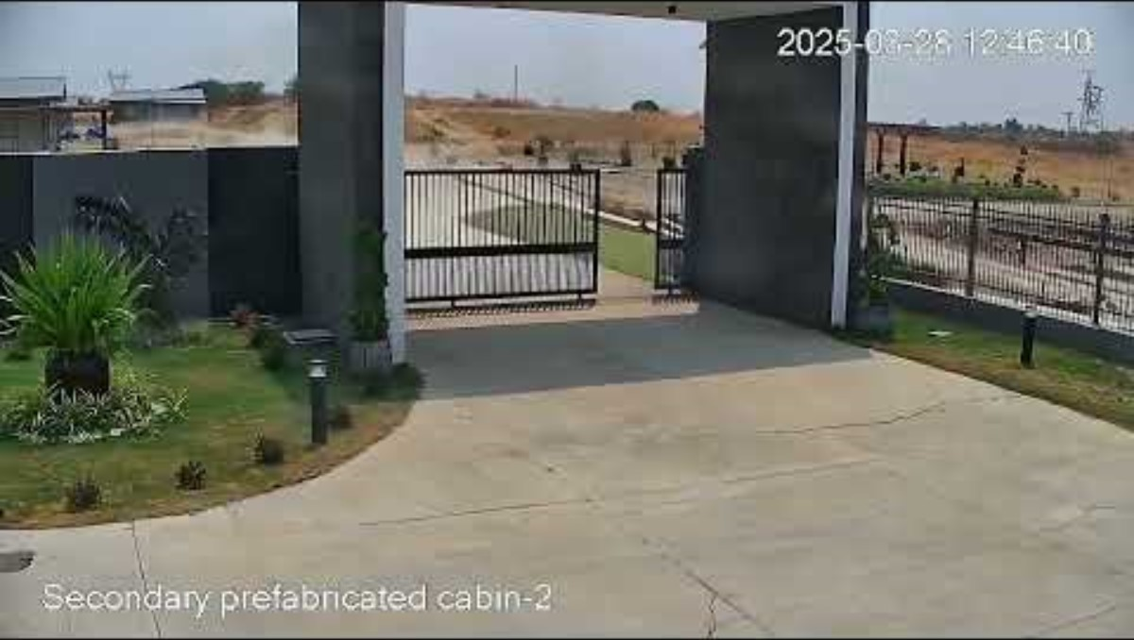
Bruch an der Erdoberfläche

Slide 3
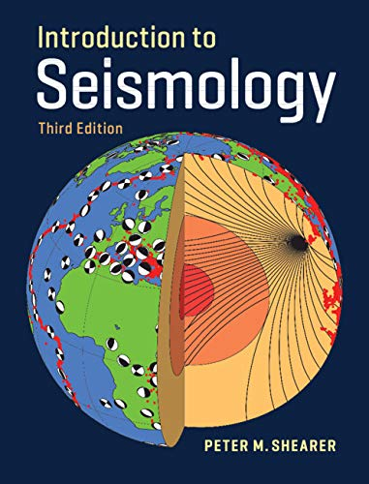
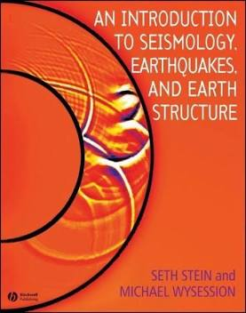
Übersicht
I Deformation und seismische Wellen
II Seismische Instrumente und Experimente
III Globale Seismologie, Struktur des Erdinnern
IV Erdbeben, Verwerfungen
V Inversionsprobleme in der Geophysik
Shearer: Introduction to Seismology
Stein and Wysession: Introduction to seismology,earthquakes …

Slide 4
Fragen
Wie kann man Deformationen im elastischen Körper beschreiben?
Welche Kräfte entstehen (Spannungen)?
Warum können wir Wellen in der Erde beobachten?
Welche Arten von Wellen gibt es?
Wie schnell breiten sie sich aus?
Was bestimmt ihre Geschwindigkeit?
Ändern sich seismische Wellen in unterschiedlichen Gesteinen?
Wie werden seismische Wellen abgeschwächt?
Welche Wellen benutzen wir zur seismischen Exploration?

Slide 5
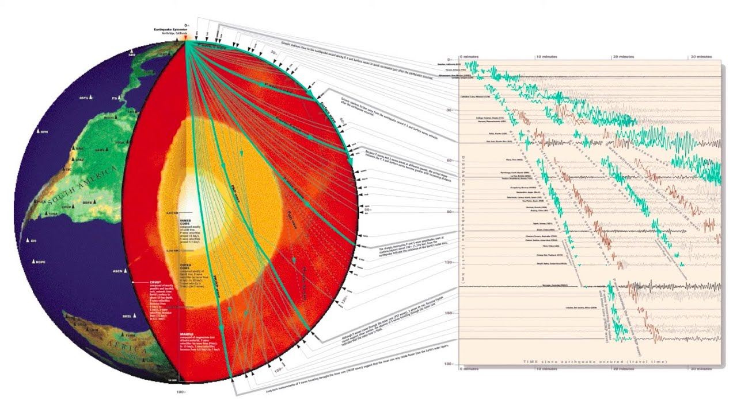
I Deformation – Spannung - Seismische Wellen
Spannung und Deformation
  Elastische Konstanten
  Raumwellen und Oberflächenwellen
  Seismische Geschwindigkeiten
  Dämpfung
Seismische Strahlen
  Snell‘sches Gesetz
  Reflektion, Transmission
  Refraktion, Diffraktion

Slide 6
Spannung und Deformation
Stress and Strain
In erster Näherung verformt sich die Erde wie ein elastischer Körper solange die Deformation (strain) gering ist (linear).
Mit anderen Worten gesagt, wenn die Kraft, die die Verformung verursacht, wegfällt, wird der Körper wieder in seine ursprüngliche Form zurückkehren.
Die Kräfte, die die Verformung verursachen nennt man Spannung/Stress.

Slide 7
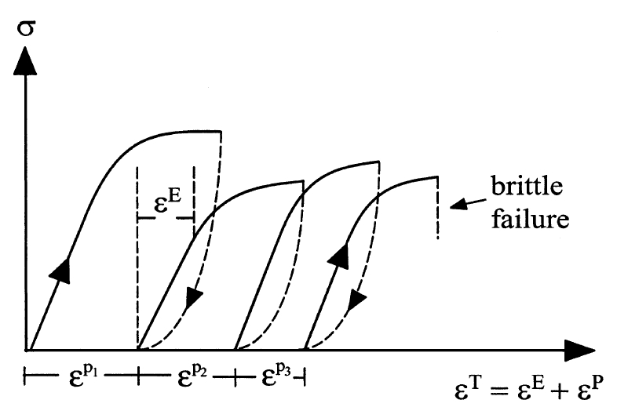
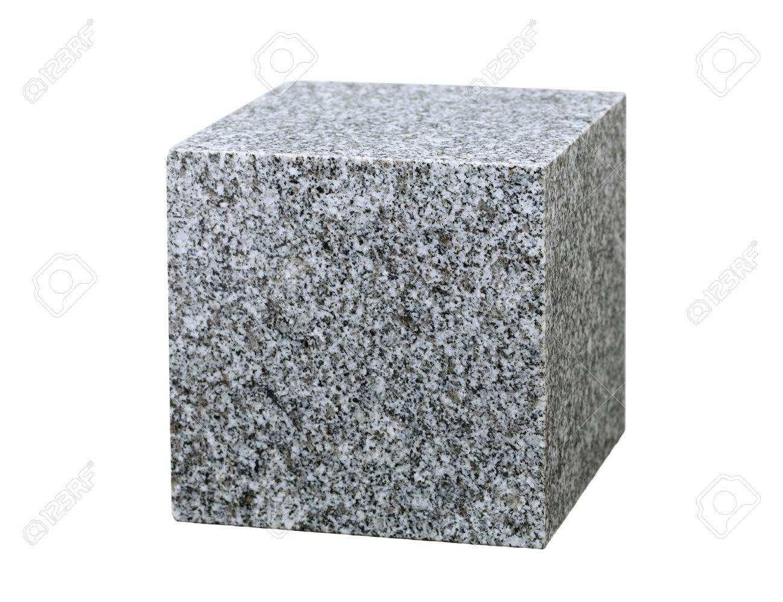
Lineare und nicht-lineare Spannungs-Dehnungsbeziehung
Lineare Elastizität
Spannung
Dehnung
Spannung σ als Funktion der Dehnung ε bei einem realen Gestein, das brechen, bzw. sich plastisch deformieren kann. In der angewandten Seismik genügt in der Regel die Annahme der linearen Elastizität.

Slide 8
Wie kann man Deformationen im elastischen Körper beschreiben?

Slide 9
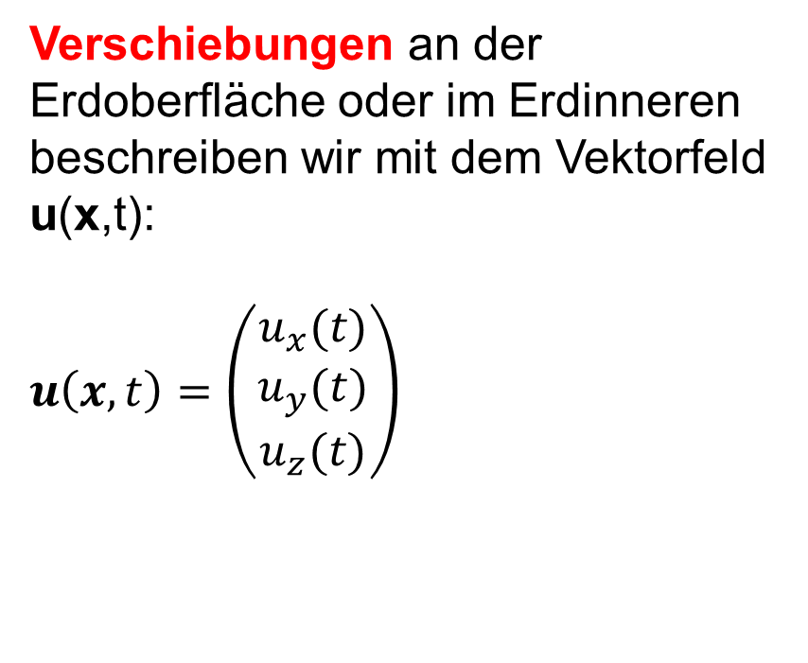

Verschiebung und Deformation
Verschiebungen an der Erdoberfläche oder im Erdinneren beschreiben wir mit dem Vektorfeld u(x,t):
$u\left(x,t\right)=\left(\begin{matrix}u_{x}(t) \\ u_{y}(t) \\ u_{z}(t)\end{matrix}\right)$
u(y)
u(x)

Slide 10
Verschiebung und Deformation
u(x,y,z,t)

Slide 11
Verschiebung und Deformation
Welche Operation transformiert den schwarzen Vektor in den blauen Vektor?

Slide 12
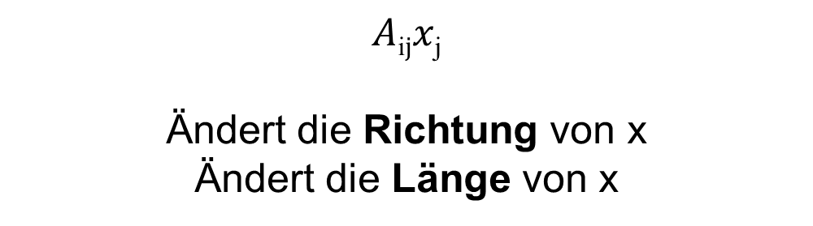
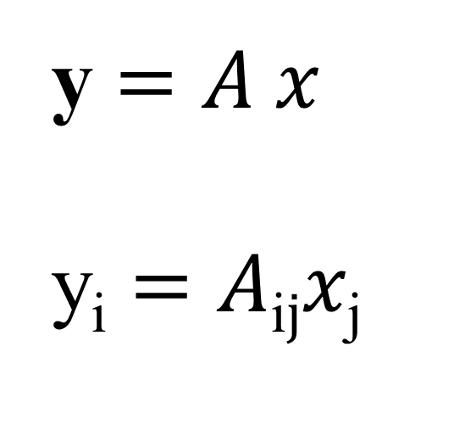
Matrix-Vektor Multiplikation
y $=A x$
y_{i} $=A\text{i}jx\text{j}$
x
$$A\text{i}jx\text{j}$$
Ändert die Richtung von x
Ändert die Länge von x
y

Slide 13
Lineare Elastizität – Deformationstensor
δy
Q₁
Deformationstensor
P₁
■
■
δx
δu
u
v
P₀
■
■
Q₀
δx
Er beschreibt die Beziehung zwischen Deformation ε und Verschiebung u in der linearen Elastizität. In 2-D sieht der Tensor wie folgt aus:
ε ist eine dimensionslose Größe. Größenordnung? Beispiele an der Tafel!

Slide 14
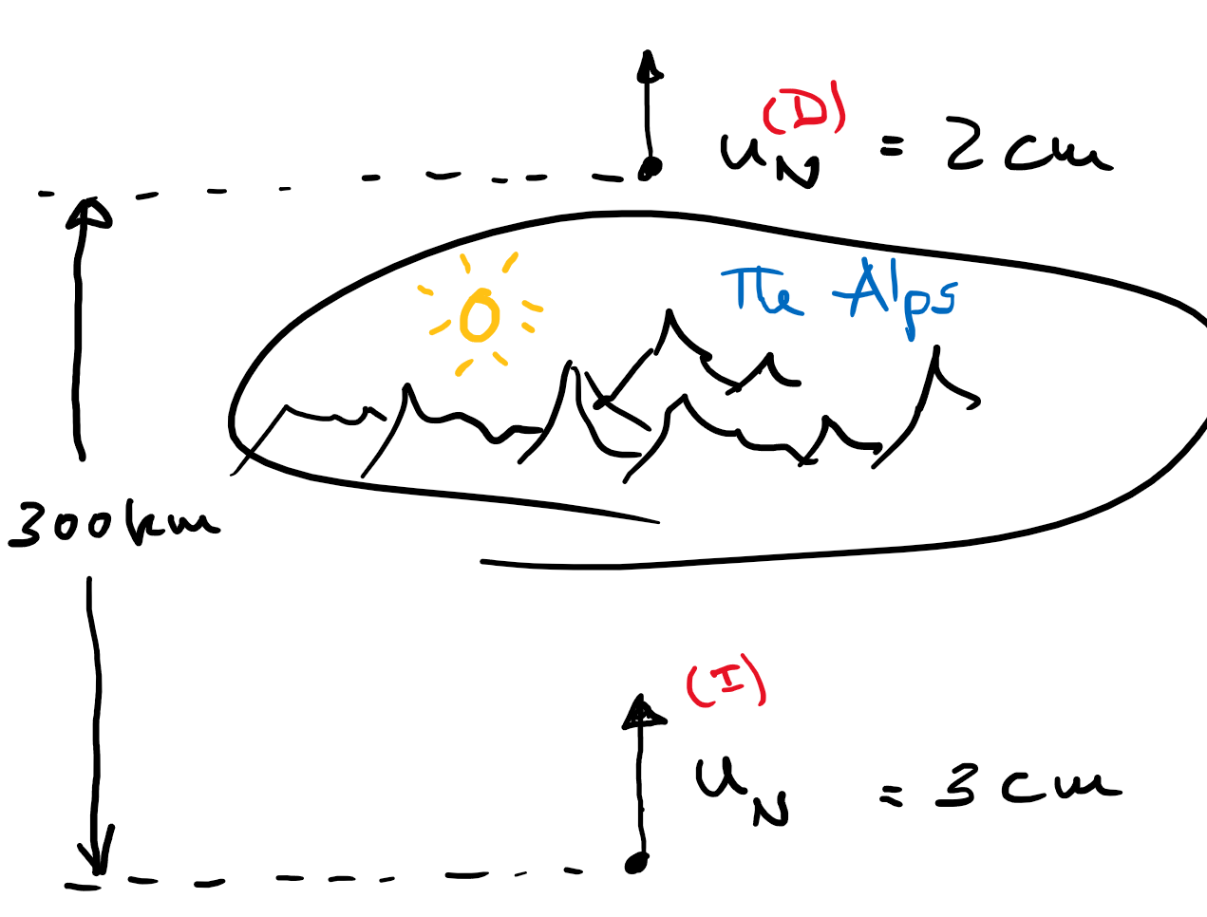
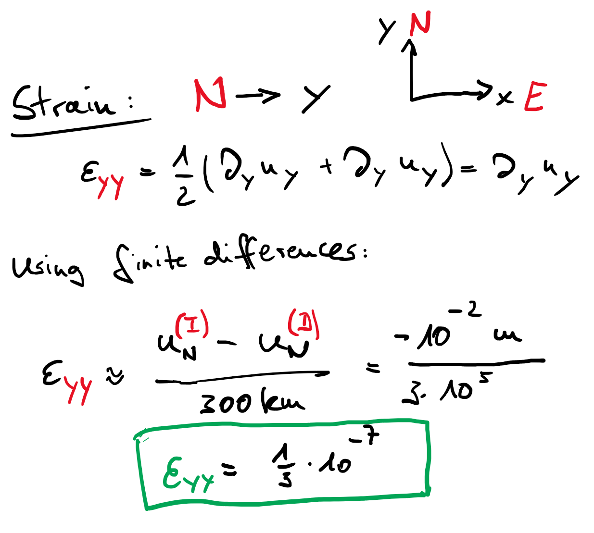
Example

Slide 15
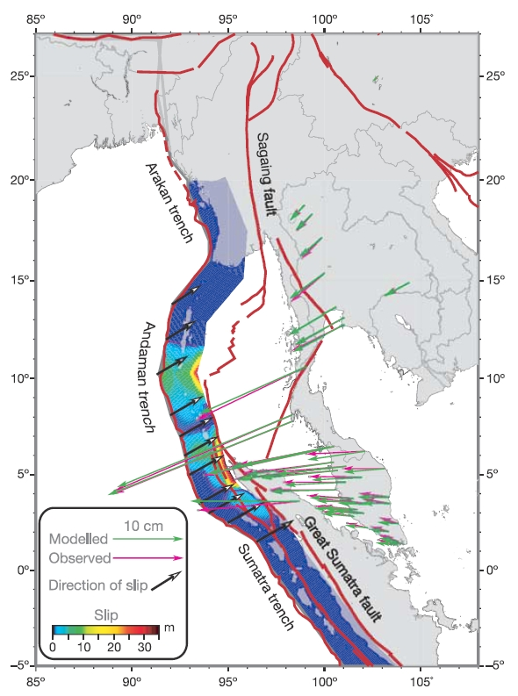
GPS – Deformation
Sumatra M9.3 2004

Slide 16
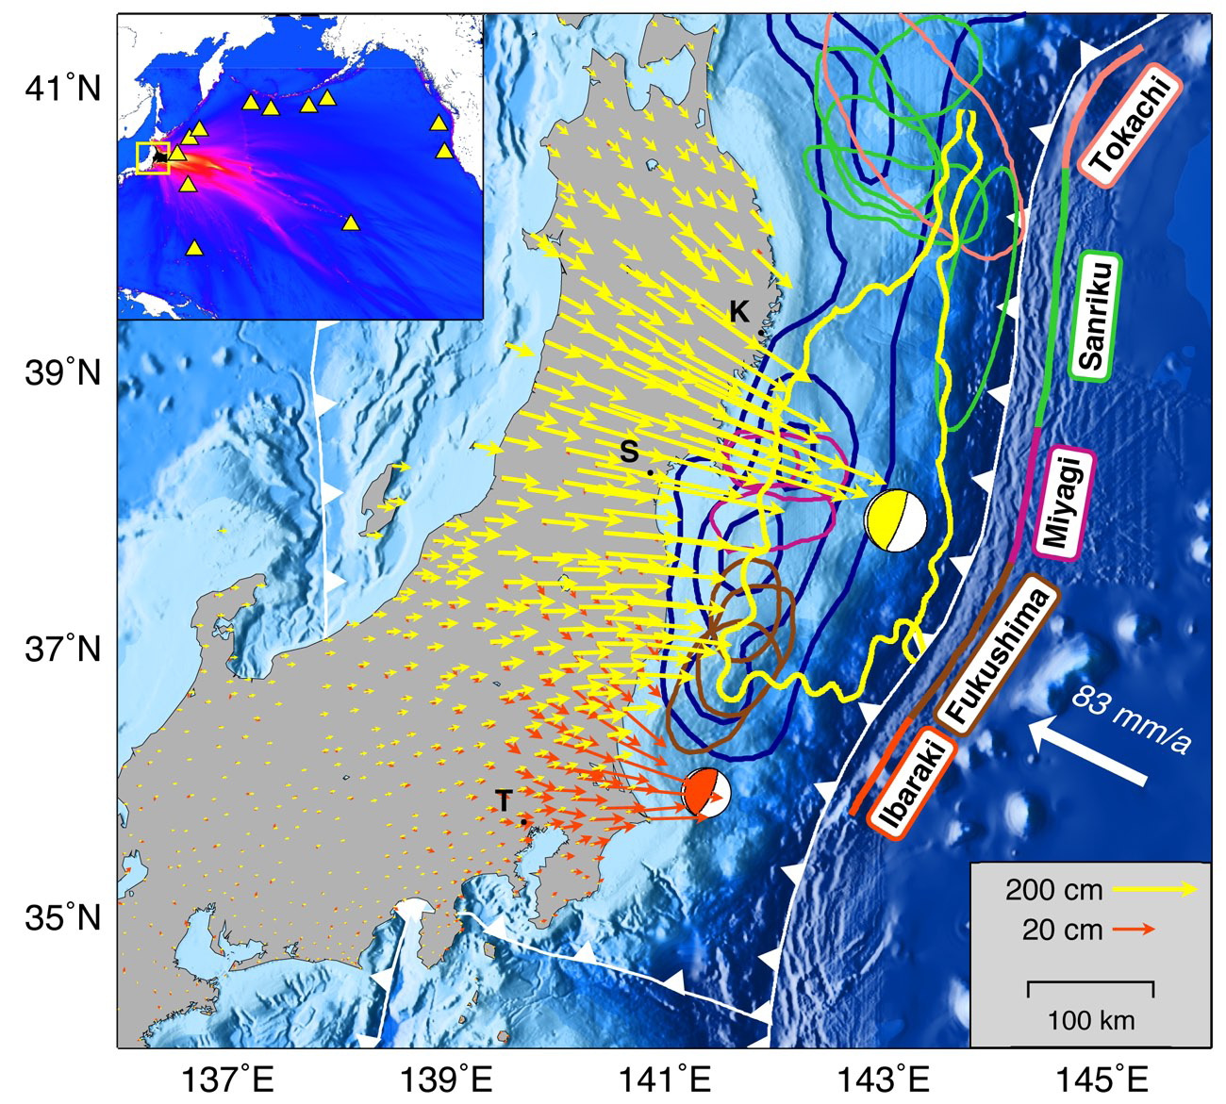
Deformation Tohoku-oki M9 2011

Slide 17
Was bestimmt die Spannung in der Erde?
Wir kann man Spannung mathematisch beschreiben?<c

Slide 18
Spannungstensor
3
2
wobei σ_{ij} die Spannung und n_{j} die Oberflächennormale ist.
Der Spannungstensor beschreibt die Kräfte, die auf fiktive Flächen innerhalb eines Körpers wirken. Aufgrund der Symmetrie
22
21
23
gibt es nur 6 unabhängie Elemente.
1
Der Vektor senkrecht zur der entsprechenden Fläche
Die Richtung des Kraftvektors, der auf die Fläche wirkt

Slide 19
Spannungs-Dehnungs Beziehung
Stress-strain relation
Die Beziehung zwischen Stress und Strain wird mit dem Tensor der elastischen Konstanten beschrieben c_{ijkl}
verallgemeinertes
Hooke’sches Gesetz
Aus der Symmetrie des Spannungs- und Deformationstensors und einer thermodynamischen Beziehung folgt, daß die maximale Anzahl unabhängiger Konstanten in c_{ijkl} ”21” beträgt. In einem isotropen Körper, dessen Eigenschaften nicht richtungsabhängig sind, vereinfacht sich die Relation zu
Hooke’sches Gesetz
wobei λ und μ die Lame Konstanten, θ die Dilatation und δ_{ij} das Kronecker-Delta sind.

Slide 20
Spannung - Einheiten
Spannungs-einheit | bar (10⁶dyn/cm²), 1N=10⁵ dyn (cm g/s²) 10⁶Pa=1MPa=10bar 1 Pa=1 N/m² Meereshöhe p=1bar 3km Tiefe p=1kbar
Maximale Kompression | Richtung senkrecht zur minimalen Kompression. An der Oberfläche horizontale Richtung, hängt von Tektonik ab.
Hauptspannungsachsen | Die Richtungen der Eigenvektoren des Spannungstensors

Slide 21
Elastische Konstanten: Bedeutung
u
u
γ
l
l
Die elastischen Konstanten verbinden Spannung und Deformation (vgl. mit dem Federkonstanten im eindimensionalen)
Spannung = Elastische Konstanten * Dehnung
F = D * s
Hooke‘sches Gesetz

Slide 22
Elastische Konstanten
Die elastischen Konstanten beschreiben wie sich ein Material verformt, wenn man an es Spannung anlegt. Es gibt verschiedene Ansätze. Die wichtigsten sind (vgl. mit letzter Folie):
longitudinale Spannung F/A
Young‘s modulus E = ----------------------------
longitudinal Dehnung Δl/l
Volumetrische Spannung P
Bulk modulus K = ---------------------------
Volumenänderung ΔV/V
Scherspannung
Schermodul μ = ------------------------
Scherdeformation (tan ϕ)
Weitere: Lame's parameters, Poissonverhältnis, etc.

Slide 23
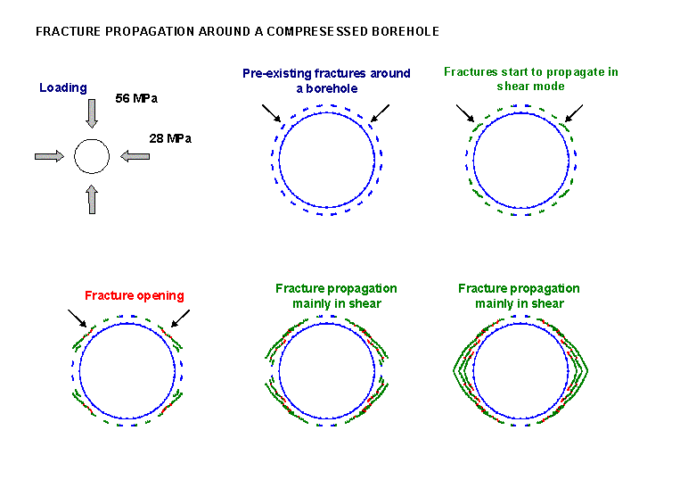
Spannungsmessung? …. borehole breakout
Source: www.fracom.fi

Slide 24
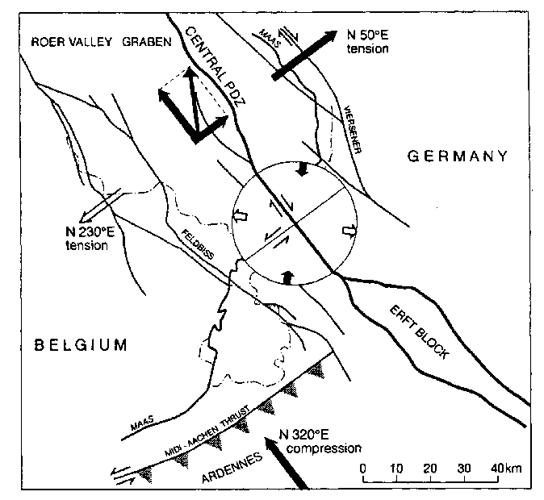
Hauptspannung, hydrostatische Spannung
Horizontale Spannungen werden durch tektonische Kräfte hervorgerufen. Es gibt zwei horizontale Hauptspannungsrichtungen.
Beispiel: Kölner Becken
Wenn alle drei orthogonalen Hauptspannungen gleich groß sind, spricht man von hydrostatischer Spannung.

Slide 25
Es ist nicht möglich im Erdinnern Spannung (absolut) zu beobachten. Aber es ist möglich Hautspannungsrichtungen zu schätzen.

Slide 26
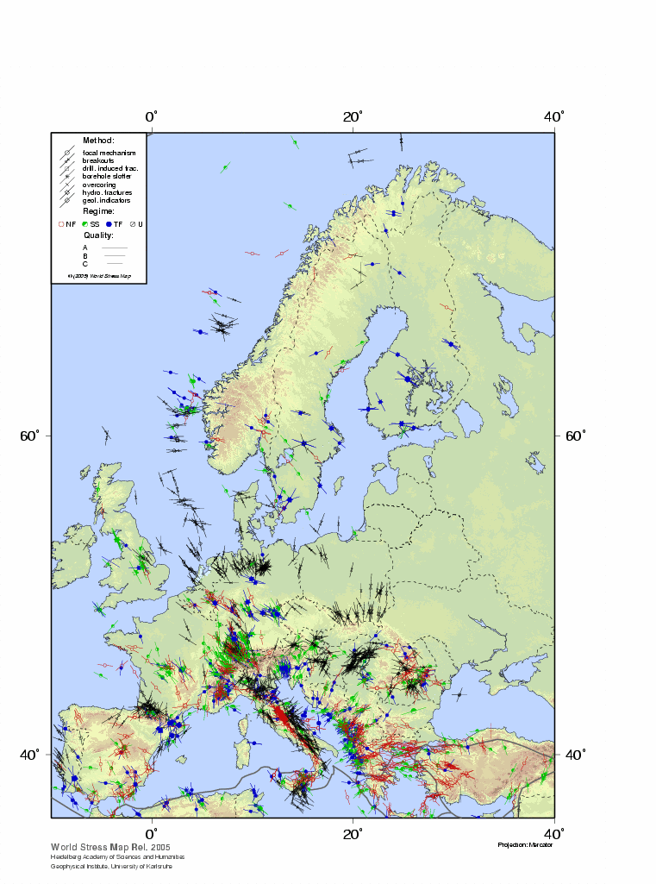
World Stress Map:
Europe
Hauptspannungsrichtungen in Europa

Slide 27
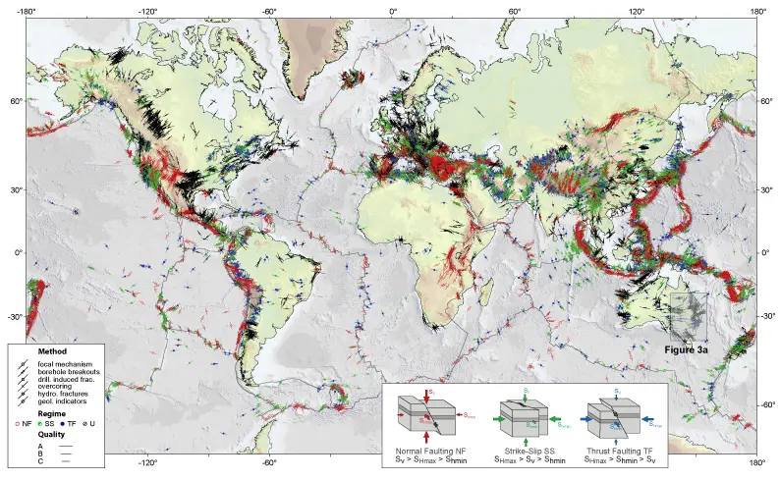
World Stress Map

Slide 28
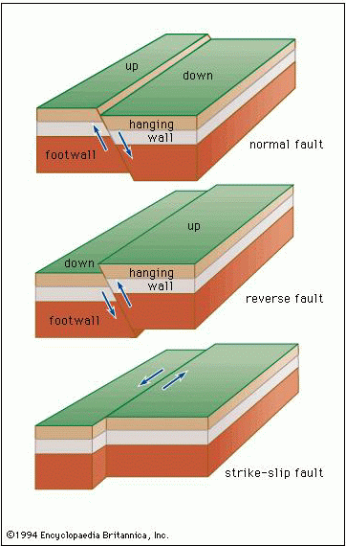
Spannungen und Verwerfungen
Extension
Kompression
Blattverschiebung
Strike-slip

Slide 29
Warum gibt es seismische Wellen? Was für Typen gibt es? Wie schnell sind sie auf unserem Planeten?

Slide 30
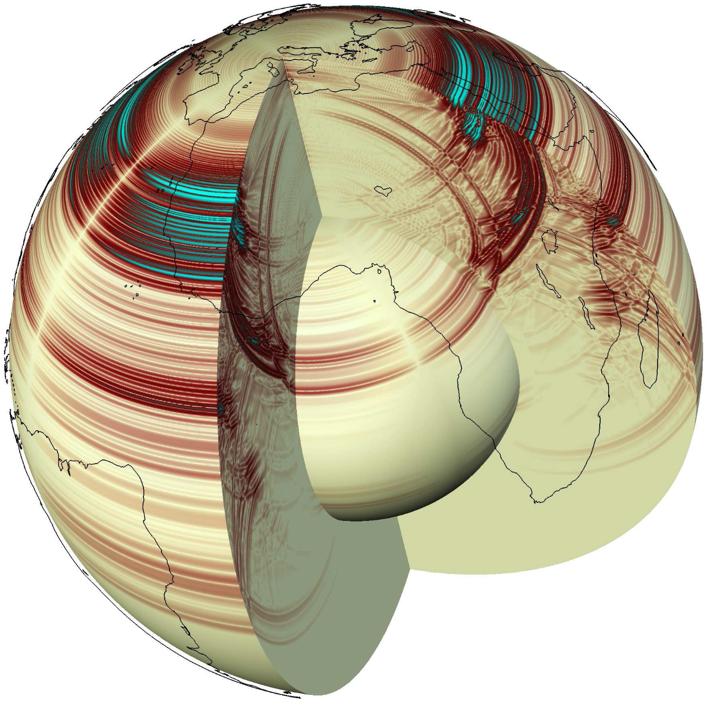
Seismische Wellen in der Erde

Slide 31
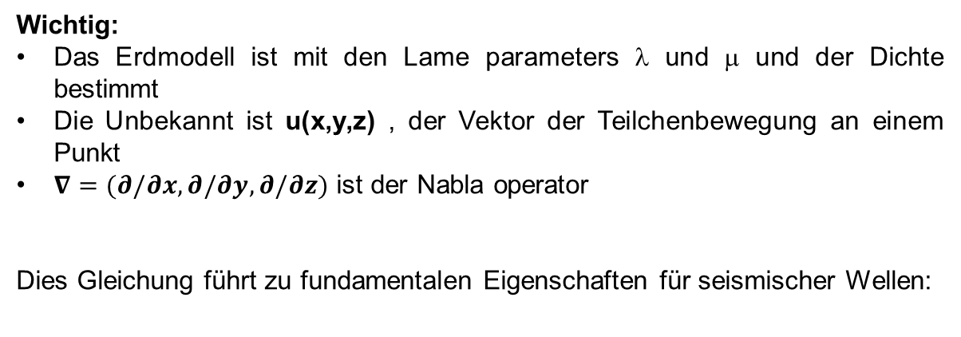
Die Theorie …
Die Spannungs-Dehnungsbeziehung zusammen mit dem Kräftegleichgewicht ergibt eine partielle Differentialgleichung mit ganz speziellen Lösungen: Wellen. Man nennt sie auch die elastische Wellengleichung, im homogenen Medium:
Wichtig:
Das Erdmodell ist mit den Lame parameters λ und μ und der Dichte bestimmt
Die Unbekannt ist u(x,y,z) , der Vektor der Teilchenbewegung an einem Punkt
$∇=(∂/∂x,∂/∂y,∂/∂z)$ ist der Nabla operator
Dies Gleichung führt zu fundamentalen Eigenschaften für seismischer Wellen:

Slide 32
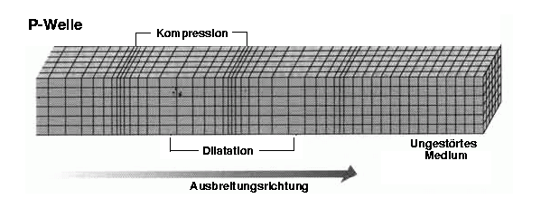
Seismische Wellentypen
P - Wellen
P – Primärwellen – Kompressionswellen – Longitudinalwellen

Slide 33
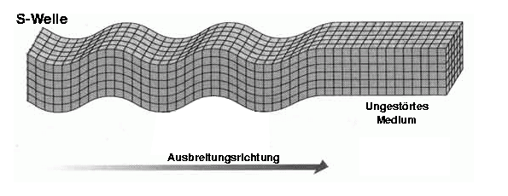
Seismische Wellentypen
S - waves
S – S-Wellen – Sekundärwellen – Scherwellen – Transversalwellen

Slide 34
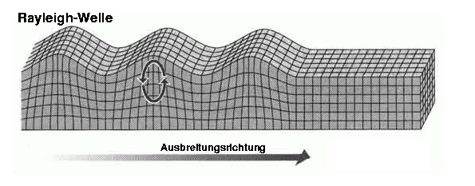
Seismische Wellentypen
Rayleigh waves
Rayleighwellen – polarisiert in der Ebene von Quelle und Empfänger – Überlagerung von P und SV Wellen

Slide 35
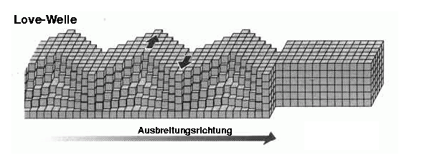
Seismische Wellentypen
Love waves
Lovewellen – transversal polarisiert – Überlagerung von SH wellen in einem geschichteten Medium

Slide 36
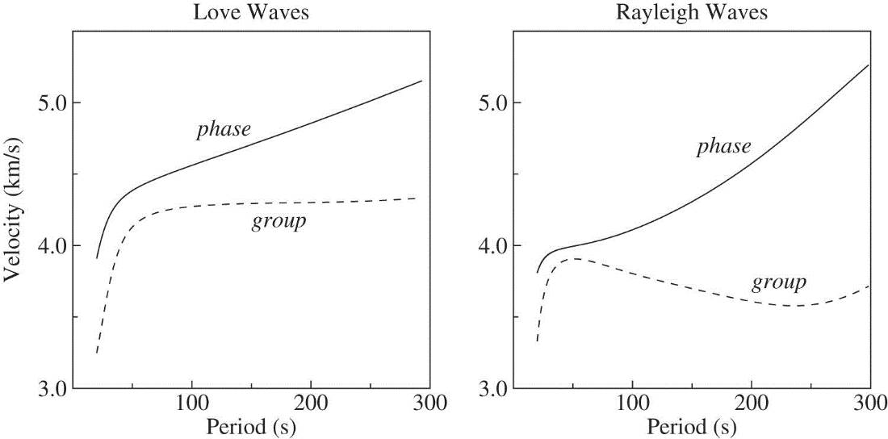
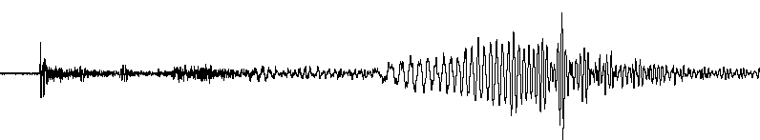
Oberflächenwellen - Dispersion
Oberflächenwellen
Frequenz nimmt zu

Slide 37
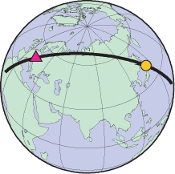
M9.0 Tohoku-Oki, März 2011
March 11, 2011, Tohoku-Oki earthquake M9.0
Arrival times
P S
Surface waves
Source information

Slide 38
Seismische Geschwindigkeiten
P-Wellen
S-Wellen
Die Geschwindigkeit seismischer Wellen v hängt – zusätzlich zu den Lame Parametern und der Dichte - auch von folgendem ab:
Gesteinsart (Sediment, magmatisches, metamorphes, vulkanisches)
Porosität
Druck und Temperatur
Inhalt der Poren (Gas, Flüssigkeit)

Slide 39
Seismische Geschwindigkeiten
P-Wellen
Material
V_{p} (km/s)
unverfestigtes Material
Sand (trocken)
0.2-1.0
Sand (feucht)
1.5-2.0
Sedimente
Sandstein
2.0-6.0
Kalkstein
2.0-6.0
magmatische Gesteine
Granit
5.5-6.0
Gabbro
6.5-8.5
Poren Inhalte
Luft
0.3
Wasser
1.4-1.5
Öl
1.3-1.4
andere Materialien
Stahl
6.1
Beton
3.6

Slide 40
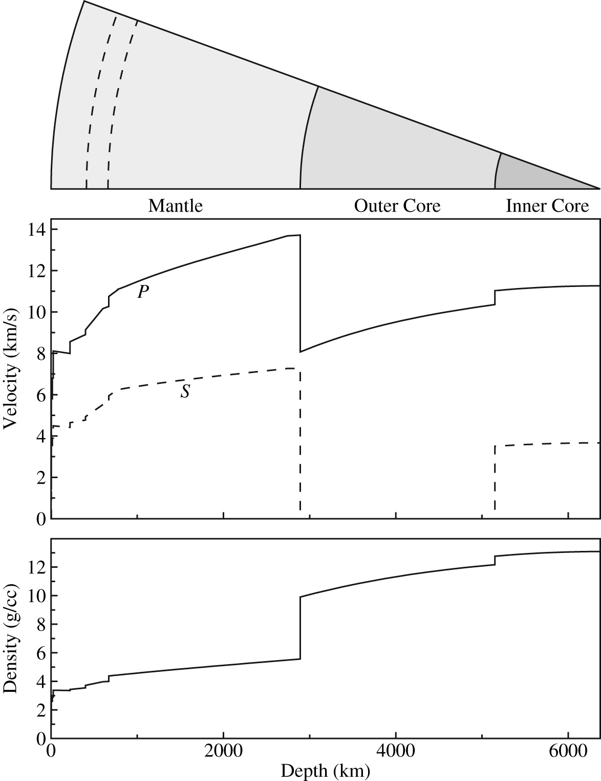
Unser Planet: Geschwindigkeitsverteilung in der Erde

Slide 41
Seismische Geschwindigkeiten vp/vs Verhältnis
Die Beziehung zwischen P-Wellen und S-Wellen kann oft mit dem v_{P}/v_{s} Verhältnis oder Poissonverhältnis berechnet werden.
Eine gebräuchliche Annahme für Krustengesteine ist:
v_{P}/v_{s} = sqrt(3) ~1.7
Dies entspricht einem Poissonverhältnis σ von:
σ = 0.25
zu berechnen durch:
Flüssigkeiten oder Gase, die in Gesteinen enthalten sind, beeinflussen das v_{P}/v_{s} Verhältnis sehr stark, was eines der wichtigsten Diagnosemöglichkeiten der seismischen Exploration ist!

Slide 42
Seismische Geschwindigkeiten und Dichte
Porosität
Wir wollen nun den Effekt der Porosität Φ auf die seismische Geschwindigkeit und die Dichte bestimmen. Mit ρ_{b} der Dichte des porösen Gesteins, ρ_{f} der Dichte der in den Poren enthaltenen Flüssigkeit, und ρ_{m} der Gesteinsmatrixdichte:
... eine entsprechende Formel gibt es für die
P-Geschwindigkeit

Slide 43
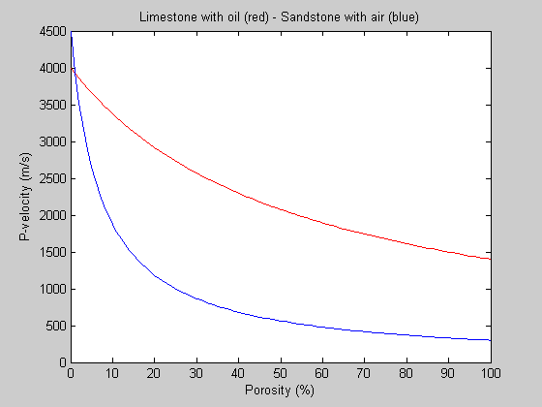
Seismische Geschwindigkeiten und Dichte
Porosität

Slide 44
Dämpfung
Sich ausbreitende Wellen verlieren Energie aufgrund .......
geometrischer Divergenz
  z.B. die Energie einer sphärischen Wellenfront, die von einer Punktquelle ausgeht, ist über die kugelförmige Oberfläche verteilt, die immer größer wird. Amplitudenabnahme umgekehrt proportional zur Distanz.
intrinsische Dämpfung
  Wellenausbreitung beinhaltet eine permanentes Wechseln zwischen potentieller- (Verschiebung) und kinetischer- Energie (Geschwindigkeit). Dieser Prozess ist nicht komplett reversibel. Es gibt einen Energieverlust aufgrund von Wärmeentwicklung (durch Scherung) an den Korngrenzen, Mineralübergänge etc.
Streudämpfung
  Bei Durchlaufen von Materialänderungen wird die Energie eines Wellenfeldes in verschiedene Phasen gestreut. Abhängig von den Materialeigenschaften führt dies zu Amplitudenabfall und Dispersionseffekten.

Slide 45
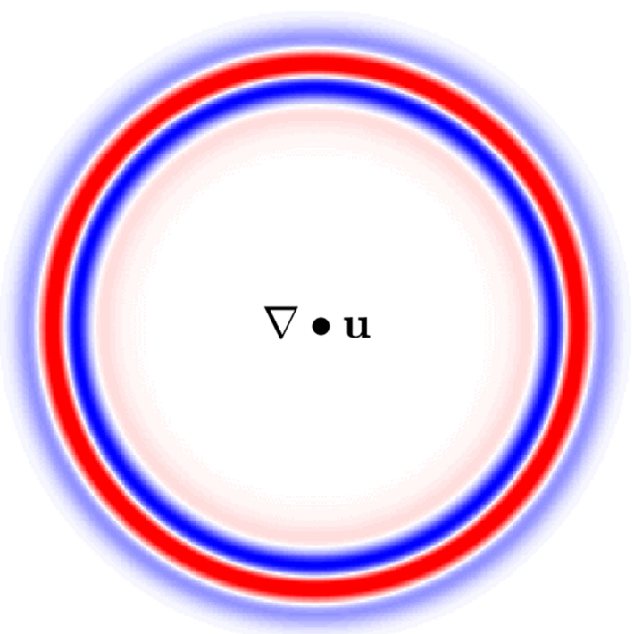
Geometrische Divergenz
Verlust der Wellenfront- amplitude/energie bei Raumwellen (P und S):
Energie
  Der Verlust ist proportional zu 1/r²
Amplitude
  Der Verlust ist proportional zu 1/r
Bei Oberflächenwellen ist die Abnahme proportional zu 1/√r), warum?
-> Animationen zur seismischen Wellenausbreitung

Slide 46
Dämpfung / Attenuation Q
Die Dämpfung seismischer Wellen wird normalerweise durch den Q-Faktor angegeben. Q ist der Energieverlust pro Wellenzyklus. Für P- und S- Wellen ist Q normalerweise unterschiedlich.
- Warum?
A(x) ist die Amplitude der Welle, geschrieben als Funktion des Abstands zur Quelle x, der Kreisfrequenz ω , Ausbreitungsgeschwindigkeit c und Q.
Gesteins Art
Q_{p}
Q_{S}
Schiefer
30
10
Sandstein
58
31
Granite
250
70-250
Peridotite
  Midmantle
  Lowermantle
  Outer Core
650
360
1200
8000
280
200
520
0

Slide 47
Gibt es Seismometer auf anderen Himmelskörpern?

Slide 48
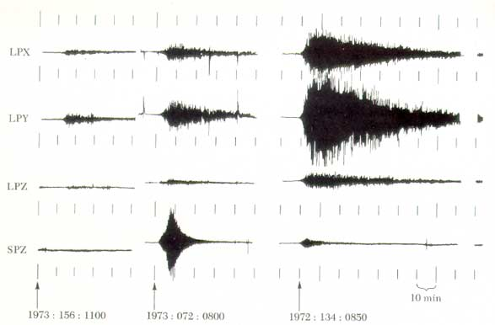
Moon ground motion
Apollo 17
Deep
Shallow
Impact

Slide 49
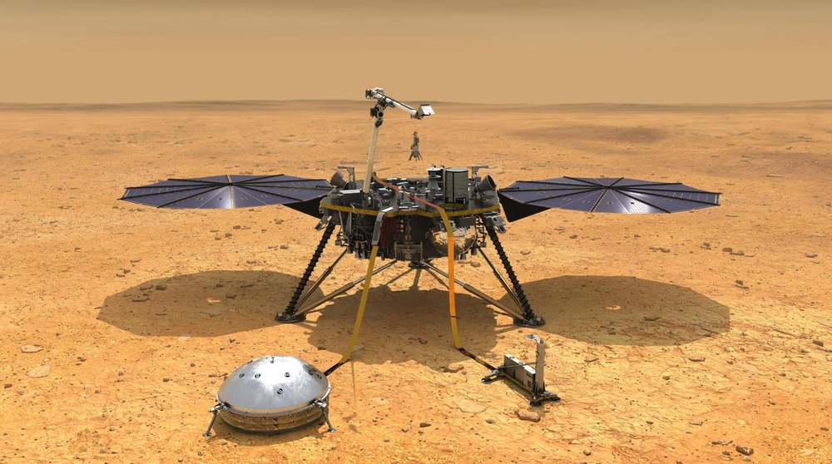
The INSIGHT Mission

Slide 50
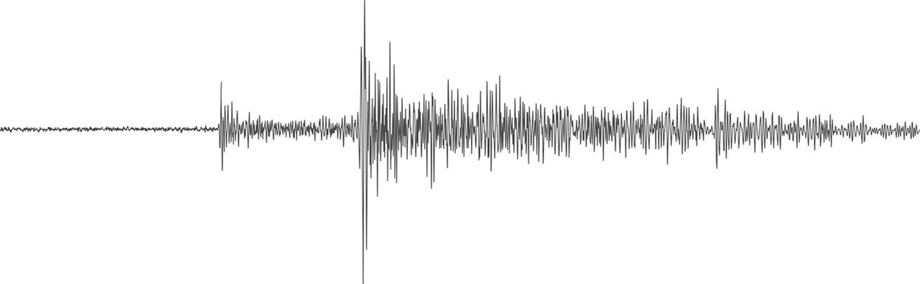
INSIGHT Seismogram

Slide 51
Scattering: Earth, Moon, Mars

Slide 52
Mars Seismicity

Slide 53
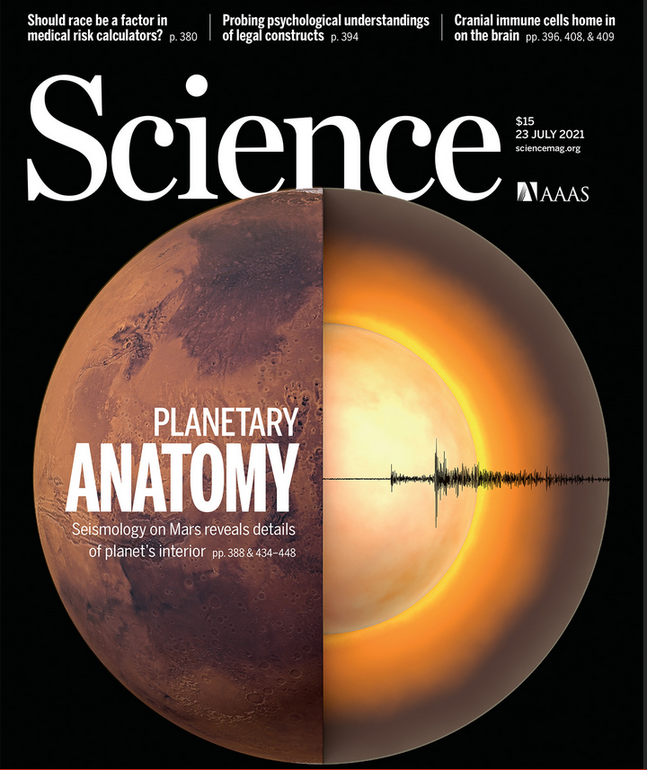
Depth of Mars core

Slide 54

Wellenlänge und Streuung
Streueffekte sind am größten, wenn die seismische Wellenlänge in etwa die Größe des streuenden Körpers hat
λ Wellenlänge
T Peride
F Frequenz
ω Kreisfrequenz
c Wellengeschwindigkeit
k Wellenzahl
Beispiele an der Tafel

Slide 55
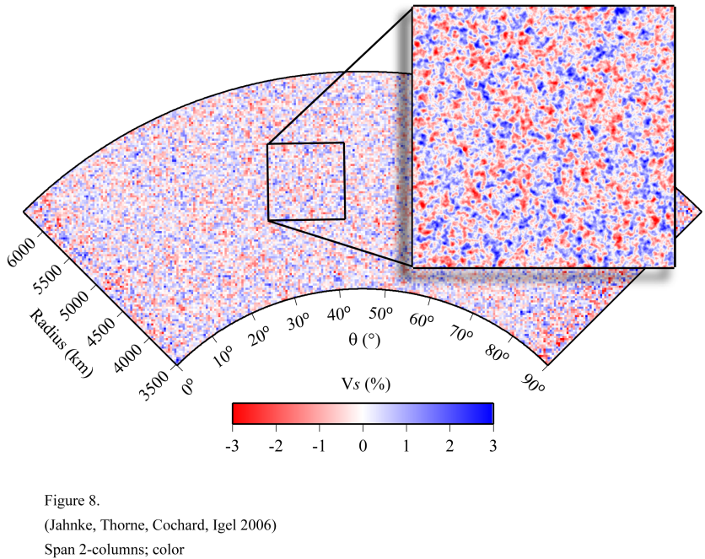
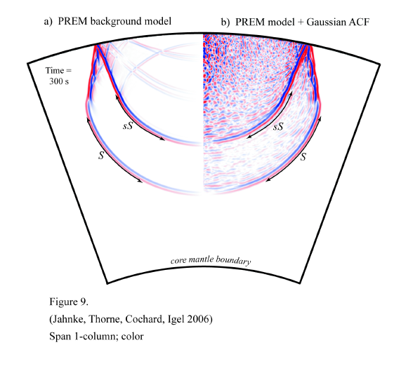
Streuung im Mantel

Slide 56
Breiten sich Wellen in alle Richtungen gleich schnell aus?

Slide 57
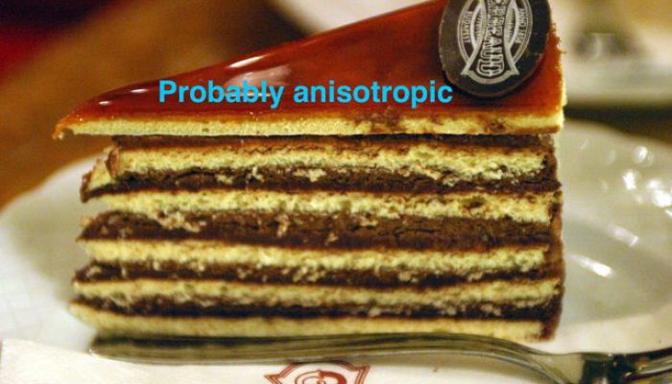
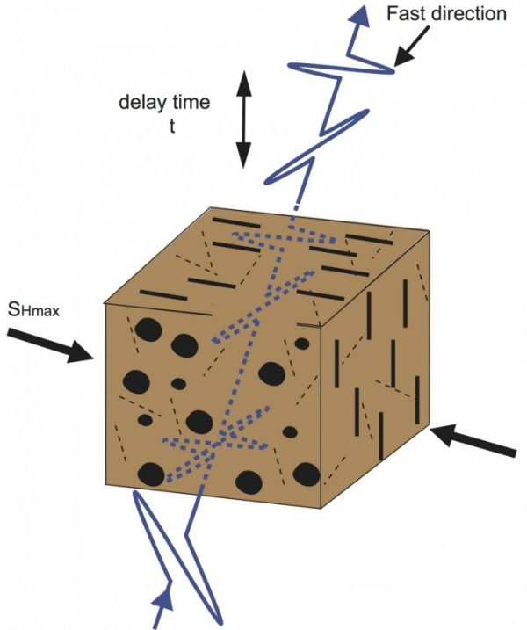
Elastische Anisotropie
Ursachen
Schichtung
Ausgerichtete Porenräume
Im Spannungsfeld ausgerichtete Kristalle
Was für Anwendungen?

Slide 58
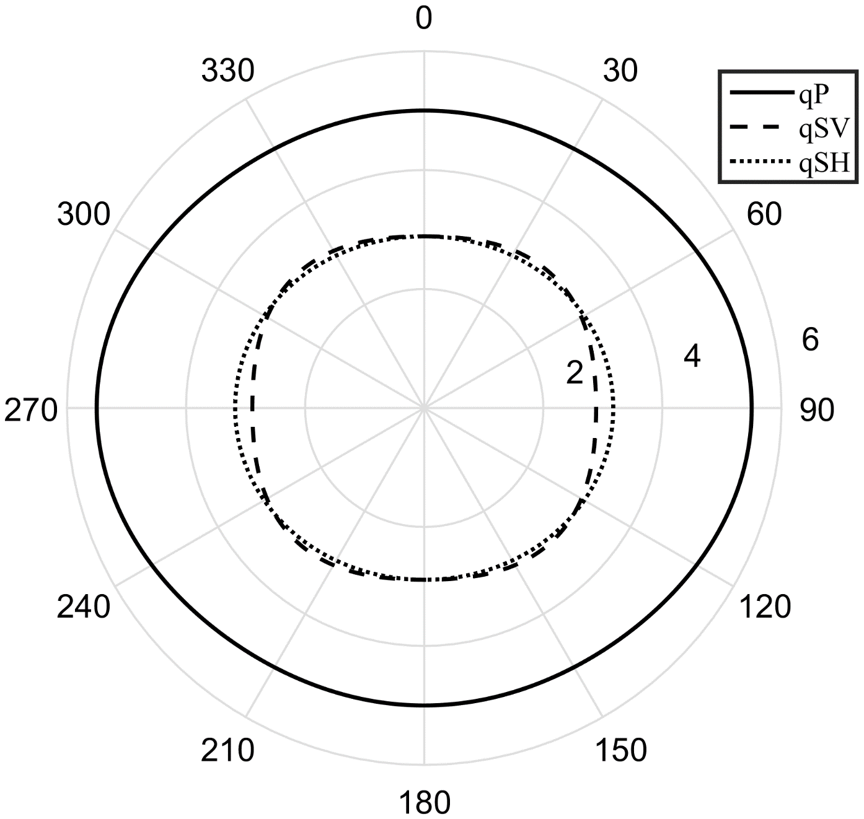
Anisotrope Geschwindigkeiten, hexgonale Symmetrie

Slide 59
Seismische Wellen kann man – wie in der Optik – mit Strahlen darstellen

Slide 60
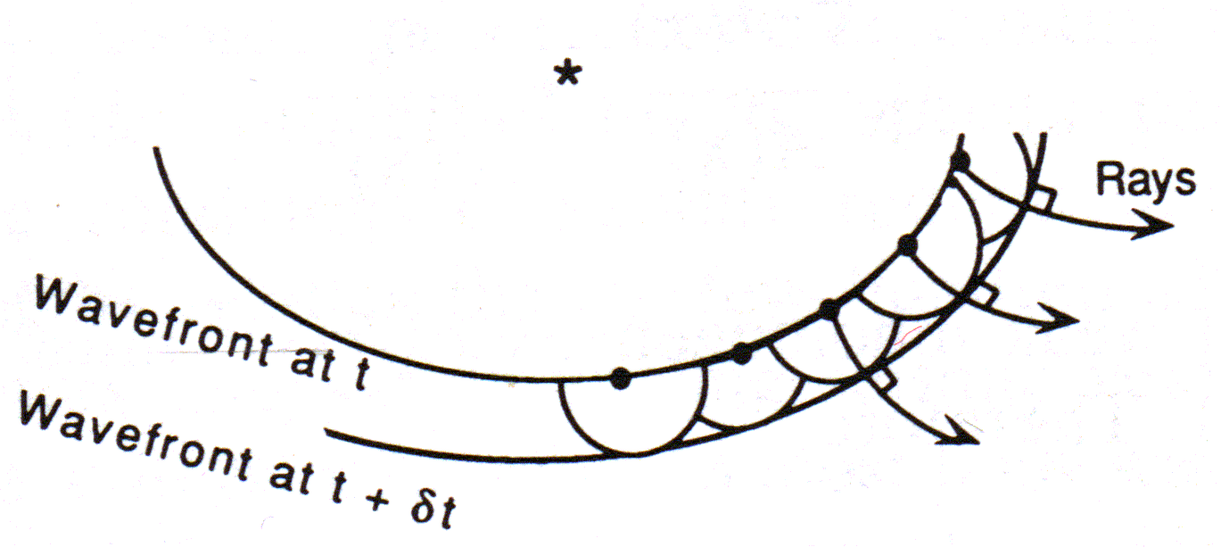
Seismische Strahlen – Infinite Frequenzen
Huygens Gesetz besagt, dass jeder Punkt der Wellenfront selbst als Punktquelle anzusehen ist. Die Tangenten dieser ausbreitenden Wellen bilden die Wellenfront. Strahlen sind Trajektoren senkrecht zu den Wellenfronten.

Slide 61
Fermat‘sches Prinzip und Snellius Gesetz
Strahlen
Das Fermat’sche Prinzip beschreibt den Weg eines Strahls. Der Strahl wird den Weg wählen, auf dem er ein Minimum an Zeit benötigt. Aus dem Fermat’schen Prinzip folgt direkt das Snell’sche Gesetz
v₁
i₁
Snell’sche Gesetz
V₂ > V₁
i₂
v₂

Slide 62
Reflektion und Transmission an Grenzflächen vertikale Einstrahlung
Ein wichtiger Begriff für die seismische Reflektion ist die Impedanz. Es ist das Produkt der Dichte ρ und der P-Wellen- (bzw. S-Wellen-) Geschwindigkeit v_{P/S}. Sie ist definiert als:
Z = ρ * v_{P}
Die Reflektion- (Transmission-) Koeffizienten
am Übergang sind gegeben durch das Verhältnis
von reflektierter (transmittierter) zu
einstrahlender Wellenamplitude.
R=A_{refl}/A_{in}
T=A_{trans}/A_{in}
A_{in}
A_{refl}
Schichtgrenze
A_{trans}

Slide 63
Reflektion und Transmission an Grenzflächen vertikale Einstrahlung
Für normale (vertikale) Einstrahlung ist der Reflektionskoeffizient gegeben als:
der Transmissionskoeffizient als:
A_{in}
A_{refl}
A_{trans}

Slide 64
Reflektion und Transmission an Grenzflächen beliebige Einstrahlung - Umwandlung
P-Wellen können in S-Wellen umgewandelt/ konvertiert werden, und umgekehrt. Dies bringt ein ziemlich komplexes Verhalten der Wellenamplituden und Wellenformen an Übergängen mit sich. Dieses Verhalten kann dazu benutzt werden die Eigenschaften des Materielübergangs zu bestimmen.
incoming P-wave
SV_{r}
P_{r}
P
Reflektionen
Material 1
Interface
Material 2
Transmissionen
P-SV Fall
SV_{t}
P_{t}

Slide 65
SH-Wellenausbreitung
In geschichteten Medien breiten sich SH Wellen unabhängig von P- und SV-Wellen aus. Polarisation senkrecht zur Ausbreitungsrichtung und senkrecht zur Ebene durch Quelle und Empfänger.
SH
SH_{r}
SH_{t}
Streumatrix
Keine Konversion an der Schichtgrenze!

Slide 66
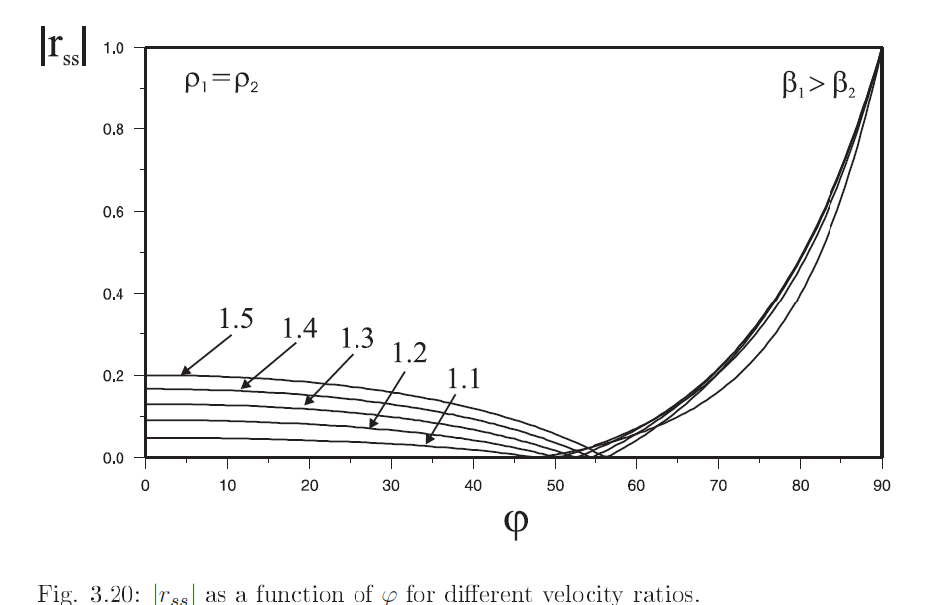
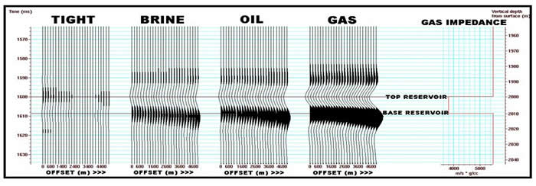
Reflexion - Winkelabhängigkeit

Slide 68
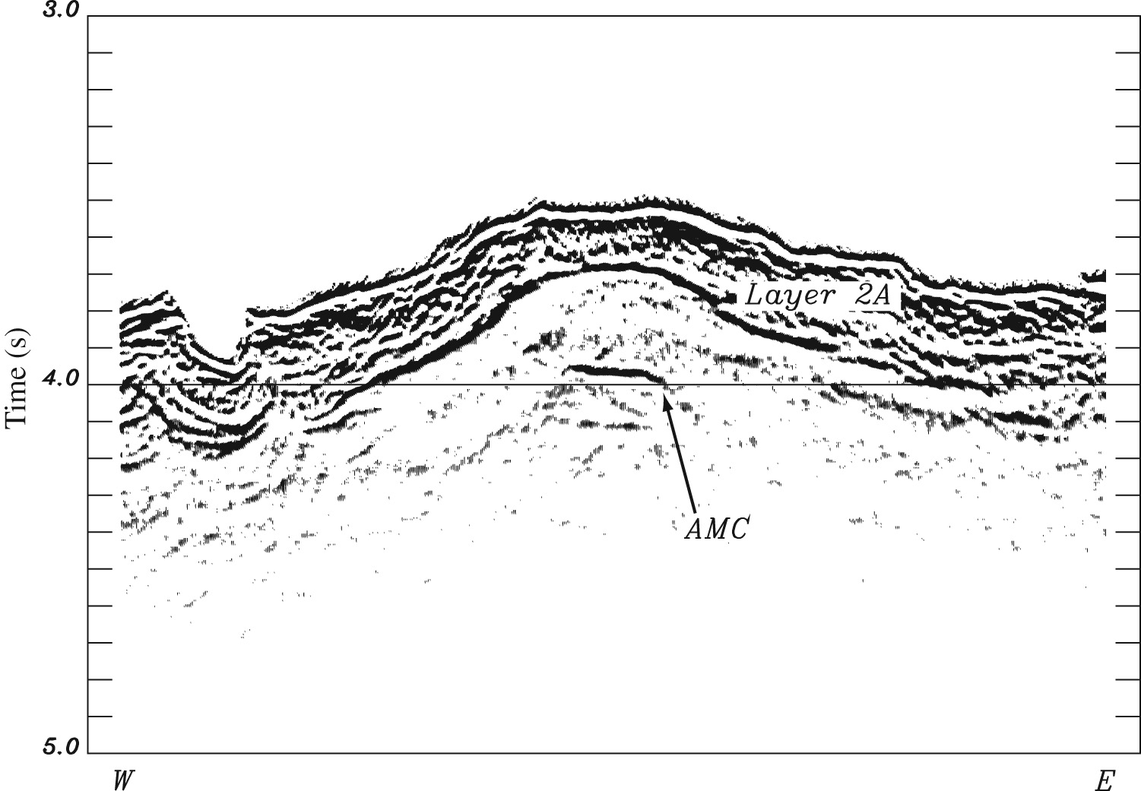
Reflektionen: Beispiel – East Pacific Rise

Slide 69
Zusammenfassung
Seismische Wellen breiten sich in der Erde aufgrund der elastischen Eigenschaften des Mediums aus.
Für die seismische Exploration sind die wichtigsten Wellentypen die P- und S-Wellen.
Wellen werden an internen Übergängen reflektiert und transmittiert, Konversion von P nach S und S nach P ist möglich. In geschichteten Medien unterscheidet man P-SV und SH-Fall.
Seismische Wellengeschwindigkeiten sind wichtig zur Bestimmung von Gesteinsarten und Variationen der Lithologie
Wellengeschwindigkeiten sind auch beeinflusst durch Dichte, Gesteinsart, Porosität, Poreninhalt, anisotrope Strukturen
Seismische Wellen verlieren Energie durch geometrische Divergenz, Absorption und Streuung

